Slide 1
Умножение числа «9»
Подготовила учитель начальных классов Баранова Т.А.

Slide 2
Настроение, каково? ВО! Все такого мнения? Все без исключения! Может, вы уже устали? Мы с собой таких не брали!
Может, ляжем, отдохнем?
Лучше мы урок начнем!

Slide 3
Прочитай числа. Выдели лишнее. Почему?
5, 10, 15, 20, 24, 30, 35
16, 64, 35, 48, 40, 80, 72
6, 9, 12, 15, 10, 18, 21

Slide 4
Я важней всех потому,
Что запутать всех могу.
Если я перевернусь,
То другою окажусь.

Slide 5
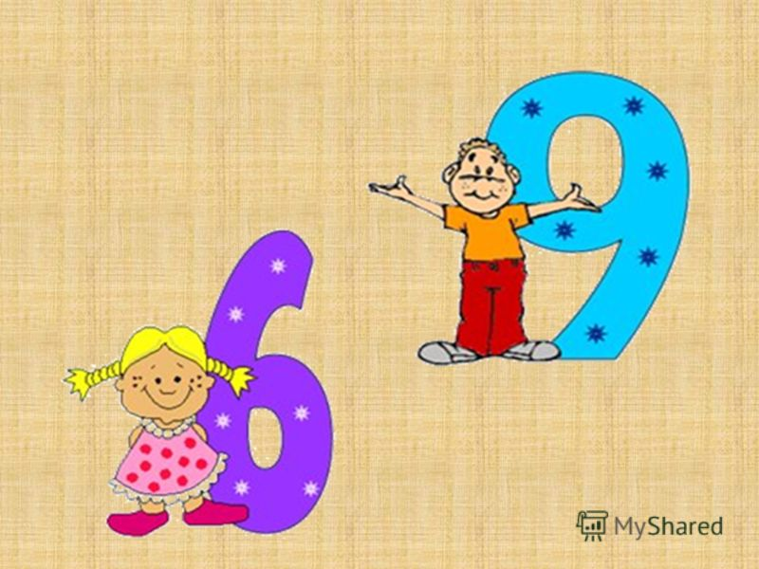

Slide 6
Замени, где возможно сложение умножением:
8+8+8+8+3+8
7+7+7+7
3+3+3+3+3+3+3+3+3
9+9+9

Slide 7
9х1=9
9х2=18
9х3=27
9х4=36
9х5=45
9х6=54
9х7=63
9х8=72
9х9=81
9х10=90

Slide 8
Решение примеров:
9х4:6=
14+7х9=
45+2х9=
36:6+32=
8х1+64=
54:6+29=

Slide 9
СПАСИБО ЗА УРОК!

